Slide 1
Présentation Théâtre Moderne
www.theatremoderne.com
09 81 95 54 61
06 82 35 79 69

Slide 2
PROGRAMME
1
Votre contexte et vos attentes
4
Approche : Outils théâtraux et comportementaux
2
Théâtre Moderne, et moi
5
Autres interventions : Théâtre d’entreprise et médiation
Nos formations: déroulé pédagogique, formules et lieux
3
6
Annexes : références, liens, coaching, médiation

Slide 3
Diplômé de l’école internationale de théâtre et de l’école de clown
Licence en marketing et master à l’escp (paris, berlin, oxford, tunis, vientiane)
Istvan Van Heuverzwyn
FORMATEUR CERTIFIé ICPF
FORMATEUR
MENTOR INGénierie de formation
Formation à l’école de la médiation avec cnv

Slide 4
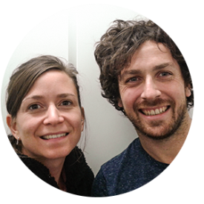
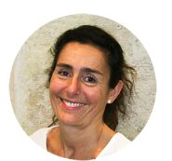
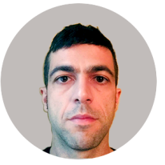
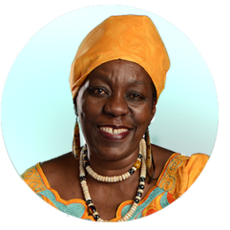
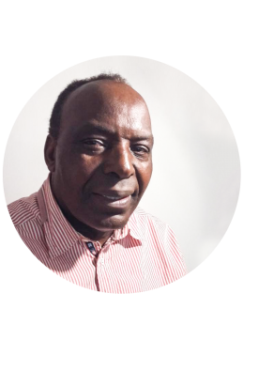
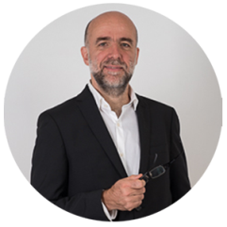
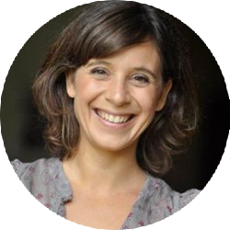
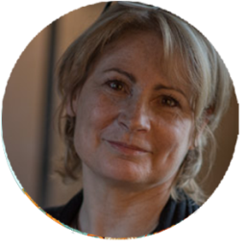
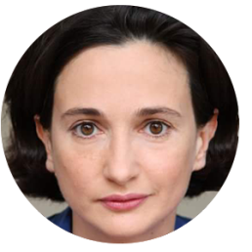
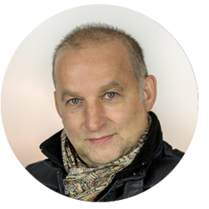
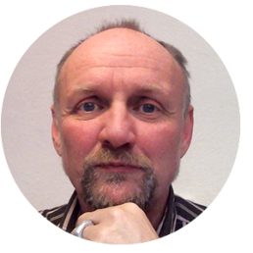
UNE EQUIPE INTERNATIONALE
12 coachs
Quadruple qualification
Concepteurs et animateurs
Comédiens et metteurs en scène, spécialistes de la communication non verbale
Formateurs en management et comédiens
Coachs
5 langues

Slide 5
Vous propose
1
3
Le coaching
L’événementiel
2
4
Les formations
La médiation

Slide 6
FORMATION EN COMMUNICATION
CNV Module 1 – La relation à soi
CNV Module 2 – La relation à l’autre
CNV Module 3 – La pratique du dialogue et ses défis
Communication bienveillante et intelligence émotionnelle
Stage clown et communication bienveillante
Gratitude, appréciation et pensées positives
La gestion du stress
La gestion des conflits
La gestion des émotions
Prendre la parole assertive et interactive
Story-telling
Communication non-verbale
Art du rire au service de la qualité de vie au travail

Slide 7
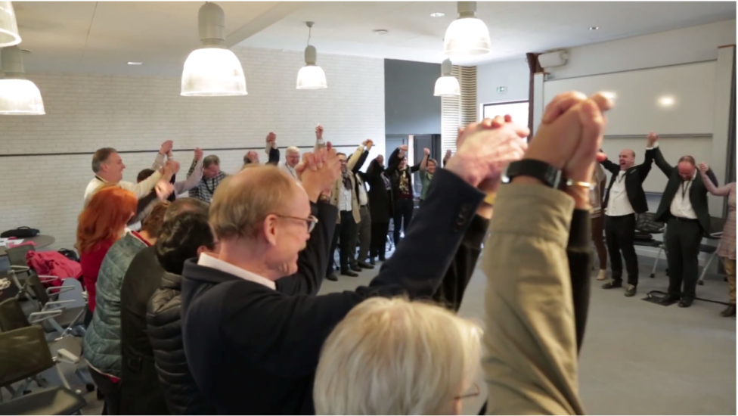
FORMATION EN MANAGEMENT
Coaching
Leadership émotionnel
Animer une réunion
Risques psycho-sociaux
La cohésion d’équipe
Le théâtre d’entreprise

Slide 8
DIVISION DU STAGE THEORIE-PRATIQUE

Slide 9
FORMULES EN GROUPE DE 6 A 8 PERSONNES/EN COACHING INDIVIDUEL
Option suivi piqûres de rappel
¼ mois – ½ à 1 journée
Le coaching
6/12/18 séances de 3 à 4 heures
Les formations Niveau 1 & 2
2 jours + 1 jour 3 semaines après

Slide 10
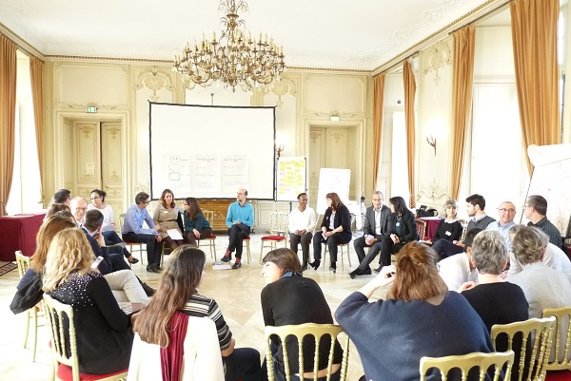
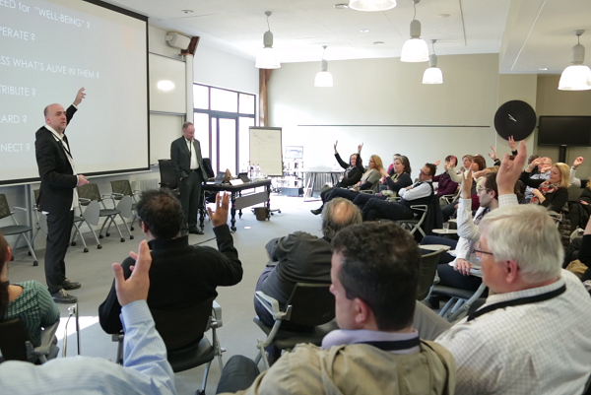
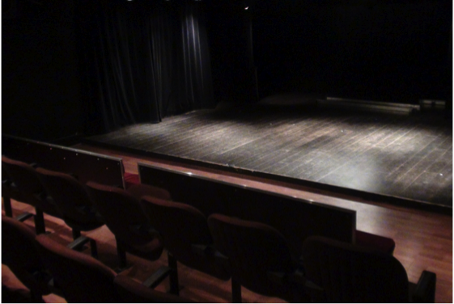
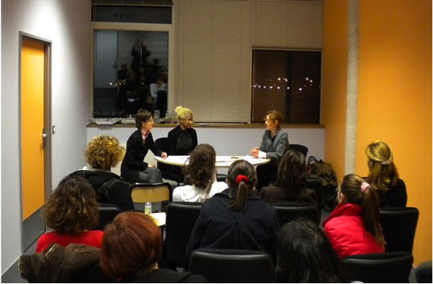
LIEUX DE FORMATION

Slide 11
DOUBLE APPROCHE
Approche managériale
Approche comportementale
Pensées
Expression
des sentiments
Besoins fondamentaux
Demande d’actions

Slide 12
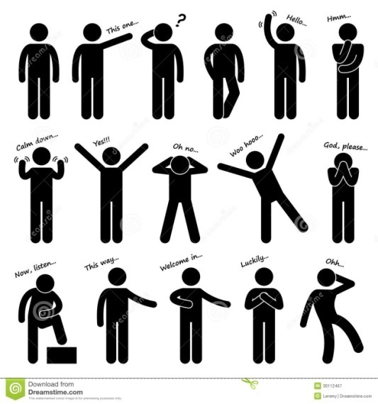
QUELLE EST L’IMPORTANCE DANS LA COMMUNICATION?
Des mots? | De la voix? | Du corps?

Slide 13
LE CERCLE DE LA COMMUNICATION
7% Mots
55%
Mimiques, gestes
Expression du visage, des yeux
38%
Voix
Intonation
Albert Merhabian

Slide 14
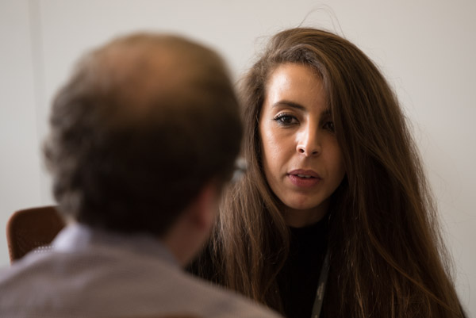
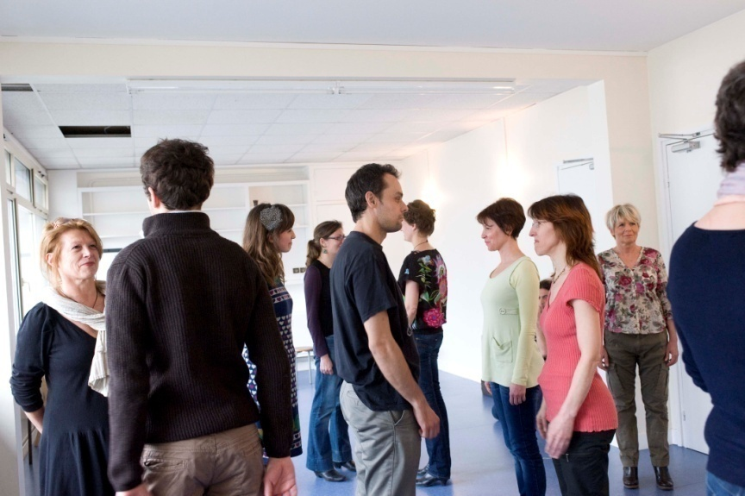
Problématique de chaque participant abordée
Participation active et interaction

Slide 15
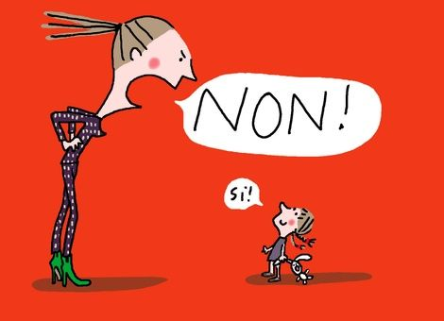
OUTILS DU MANAGER ET DU COMEDIEN
1
Ecoute empathique et reformuler
3
Répéter-Jouer
2
4
Questionner
Ecouter le non-verbal

Slide 16
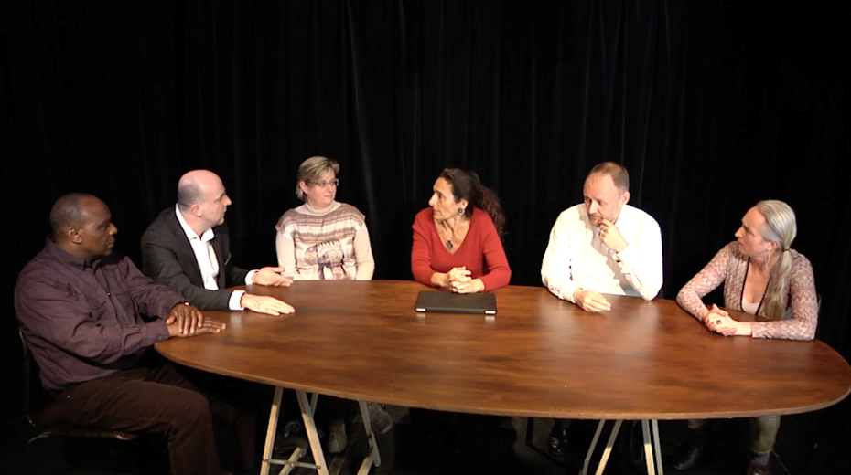
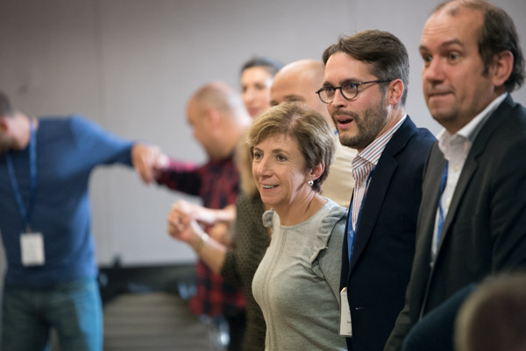
Avec le comédien dans les jeux de rôles des situations professionnelles délicates
Accompagnement professionnel

Slide 17
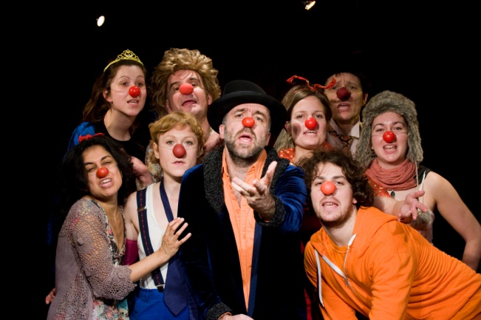
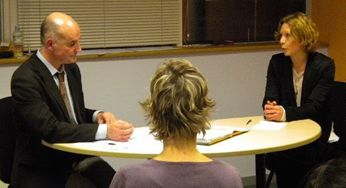
QUELS SONT LES OUTILS THEÂTRAUX ET LES TECHNIQUES COMPORTEMENTALES?
TECHNIQUES THEÂTRALES
TECHNIQUES COMPORTEMENTALES
La voix
L’expression corporelle et la gestuelle
Le rire, l’humour au service de la relation et de l’apprentissage
L’expression et la gestion des émotions
L’observation et l’adaptation à mon interlocuteur
LA VIDEO FEEDBACK

Slide 18
QU’EST-CE QUE LA CNV?
Un outil de communication qui favorise la qualité relationnelle
COMMENT?
En écoutant
En tenant compte des sentiments pour assouvir les besoins des personnes (sécurité, reconnaissance)
- En réalisant une demande d’action

Slide 19
OUTILS DE LA CNV
QUALITE RELATIONNELLE
Faits
Sentiments
Besoins
Demandes d’action
LIEN

Slide 20
QUE PENSEZ-VOUS QUE NOS METHODES PEUVENT APPORTER A VOS COLLABORATEURS? POURQUOI?

Slide 21
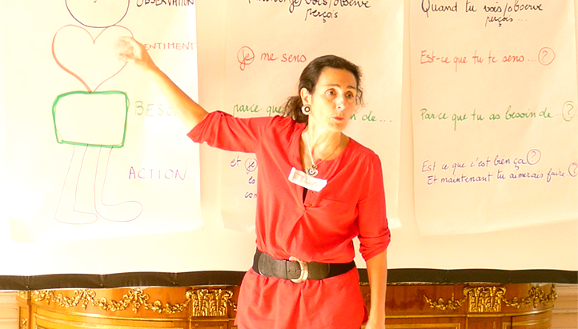
Pratiques près de leurs réalités professionnelles
Développer les compétences relationnelles et humaines
Enlever les barrières de l’apprentissage dans un climat ludique
Révéler les comportements, en les reproduisant par le comédien, et en décryptant le non-verbal et les émotions

Slide 22
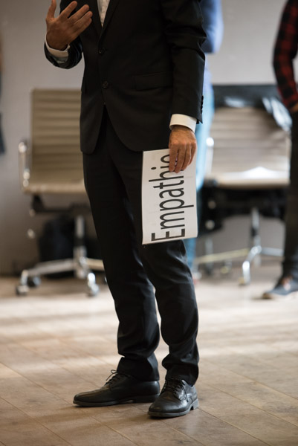
NOTRE ETHIQUE : 6 C
Confidentialité
Confiance
Comique
Co-construction
Co-responsabilité
Co-formation

Slide 23
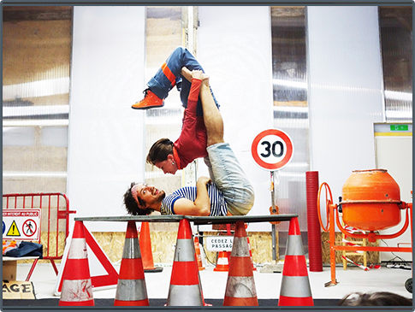
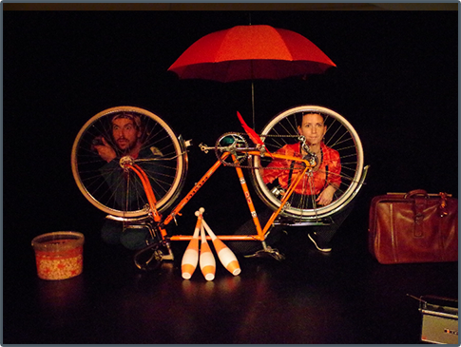
THEÂTRE D’ENTREPRISE ET EVENEMENTIEL

Slide 24
REFERENCES D’ORGANISMES PRIVES

Slide 25
REFERENCES D’ETABLISSEMENTS D’ETUDES SUPERIEURES

Slide 26
REFERENCES D’ORGANISMES PUBLICS

Slide 27
PROGRAMME DU COACHING EN 6 SEANCES
Diagnostic
« Moi » dans les relations interpersonnelles
« Moi » mes fonctions
Apprentissage des techniques comportementales, et de l’acteur
Jeux de rôles et improvisations
Plan d’action, actions

